Slide 1

Приоритет культурных ценностей в музыкальном развитии дошкольников

Slide 2

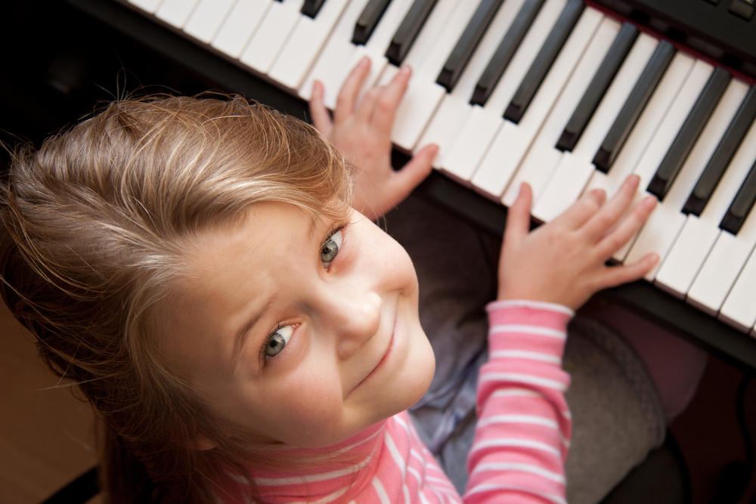
Мир детства невесом и тонок, Как флейты плавающий звук. Пока мне улыбается ребёнок, Я знаю, что не зря живу!..

Slide 3
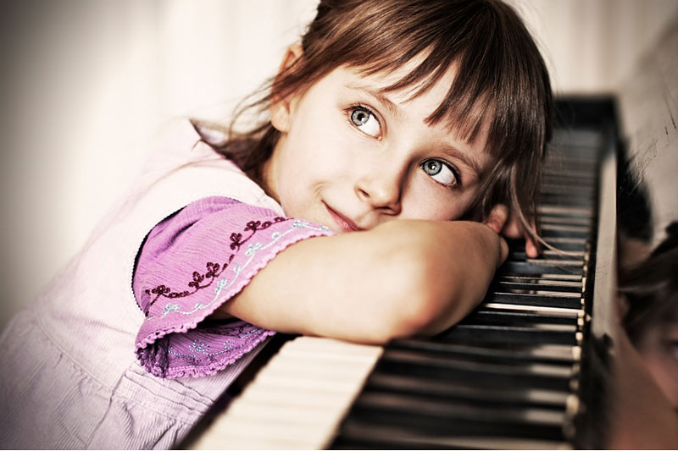
В основе идеологии новых стандартов образования лежит ЦЕННОСТНАЯ СИСТЕМА КООРДИНАТ КУЛЬТУРЫ ДОСТОИНСТВА, где дошкольное детство является САМОЦЕННЫМ ЭТАПОМ, ЗНАЧИМЫМ ИМЕННО ТЕМ, что происходит с ребёнком СЕЙЧАС, в этом возрасте.

Slide 4
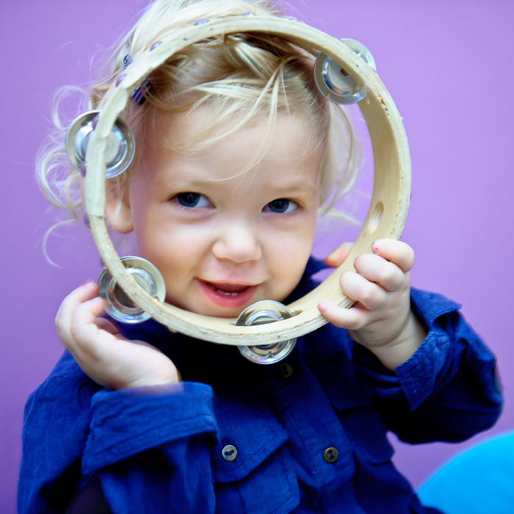
Воспитание личности – центральная задача периода дошкольного детства

Slide 5
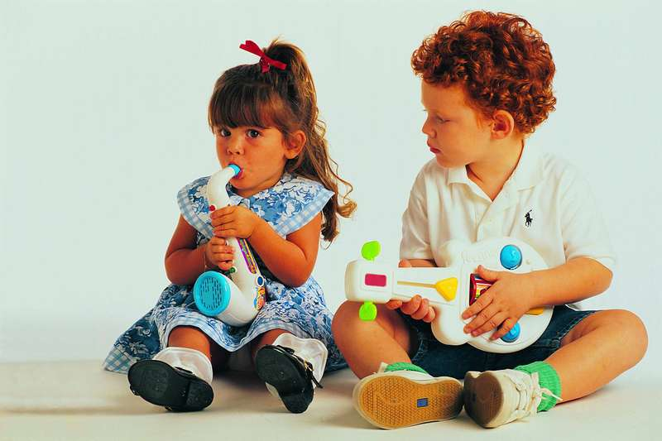
ОСНОВЫ ФУНДАМЕНТА ЗРЕЛОЙ ЛИЧНОСТИ, закладывающиеся в дошкольном возрасте: * ТВОРЧЕСКОЕ ВООБРАЖЕНИЕ * ОБРАЗНОЕ МЫШЛЕНИЕ * ЭМОЦИОНАЛЬНАЯ ОТЗЫВЧИВОСТЬ

Slide 6
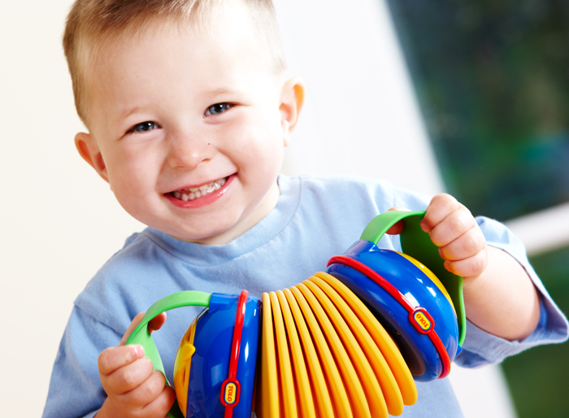
Музыка – самое яркое, самое эффективное средство воздействия на детей. Чем больше развита сфера чувств, тем ребёнок ОДАРЁННЕЕ.

Slide 7
ЦЕЛИ и ЗАДАЧИ для реализации образовательной области МУЗЫКА в детском саду
ЦЕЛЬ: развитие музыкальных способностей, способности эмоционально воспринимать музыку через решение следующих задач:
развитие музыкально-художественной деятельности
приобщение к музыкальному искусству
развитие музыкальности детей
развитие способности эмоционально воспринимать музыку
НЕОБХОДИМ
ПРИОРИТЕТ КУЛЬТУРНЫХ ЦЕННОСТЕЙ
В СОДЕРЖАНИИ ОБРАЗОВАНИЯ
ДОШКОЛЬНИКОВ

Slide 8
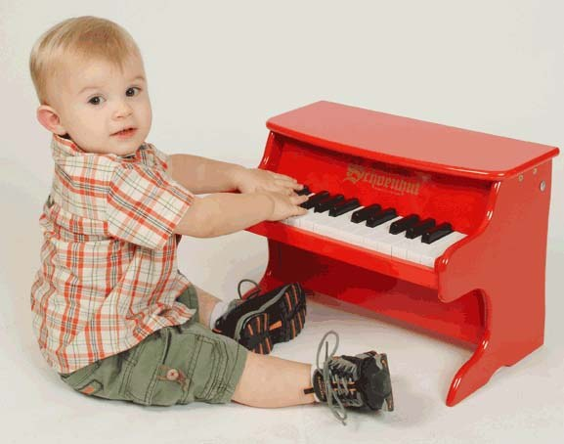

Основные задачи музыкального развития дошкольников: * развитие предпосылок ценностно-смыслового восприятия и понимания музыкальных произведений; * становление эстетического отношения к окружающему миру в процессе приобщения к музыкальному искусству; * формирование элементарных представлений о музыкальных видах искусства; * реализация самостоятельного творчества дошкольников в музыкальной деятельности.

Slide 9

СОДЕРЖАНИЕ МУЗЫКАЛЬНОГО ОБРАЗОВАНИЯ:
Музыкальные знания, умения и навыки (ЗУНы)
Музыкально-эстетическое сознание
Опыт творческой деятельности ребёнка

Slide 10
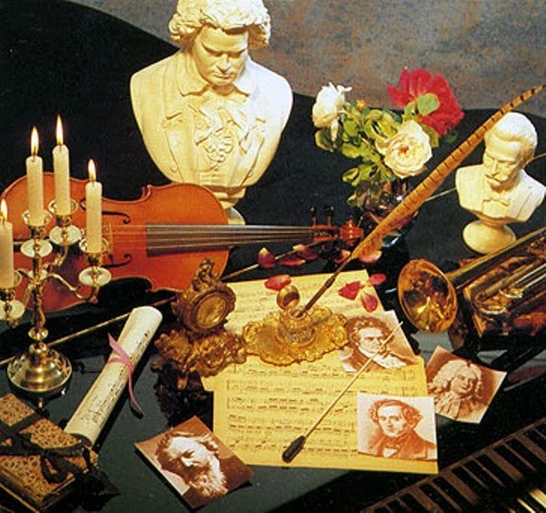
В соответствии с требованиями ФГОС ДО в содержании образования должен ДОМИНИРОВАТЬ ПРИОРИТЕТ КУЛЬТУРНЫХ ЦЕННОСТЕЙ!

Slide 11



Теоретические и практические основы духовно-ценностного музыкального образования

Slide 12




Slide 13



Slide 14

ЦЕЛЕВЫЕ ОРИЕНТИРЫ В МУЗЫКАЛЬНОМ РАЗВИТИИ РЕБЁНКА:

Slide 15
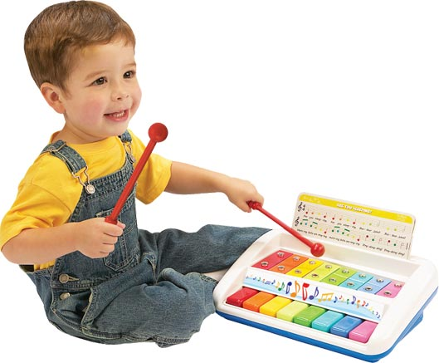
Проявляет инициативу и самостоятельность в различных видах музыкальной деятельности

Slide 16
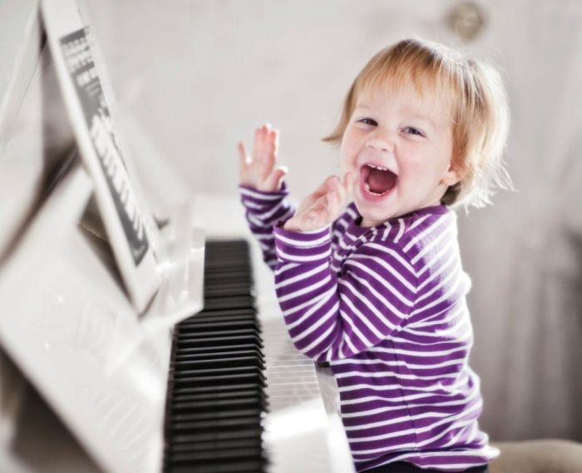
Обладает установкой положительного отношения к миру в процессе приобщения к музыкальному искусству

Slide 17
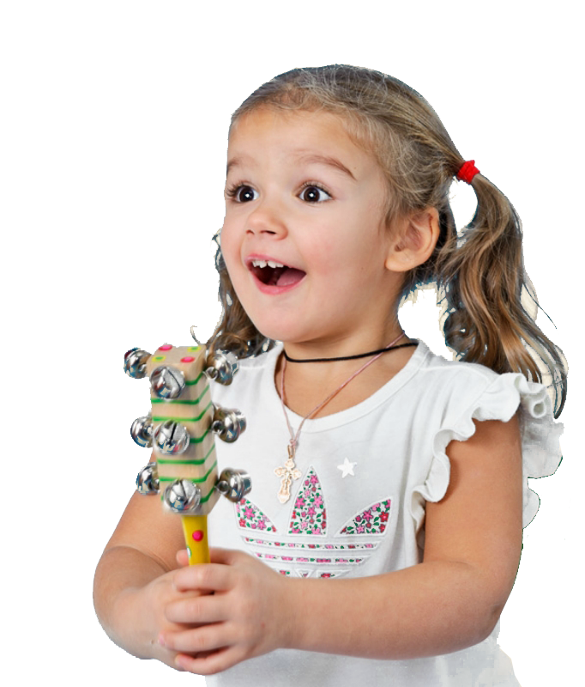

Обладает развитым воображением, которое реализуется в различных видах музыкальной деятельности

Slide 18
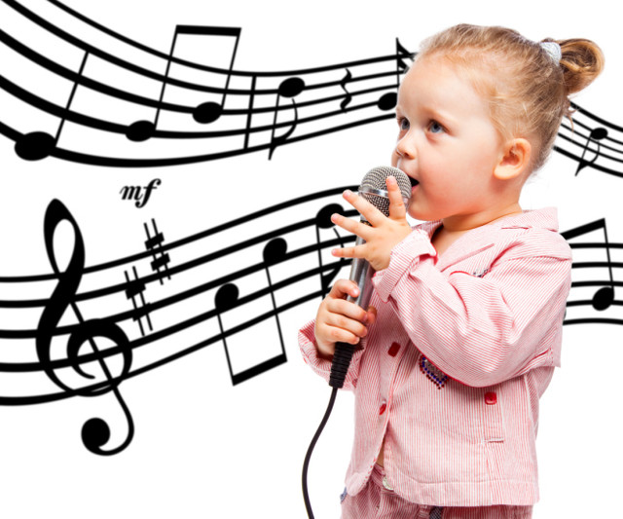
Использует речь для выражения своих мыслей, чувств и желаний

Slide 19
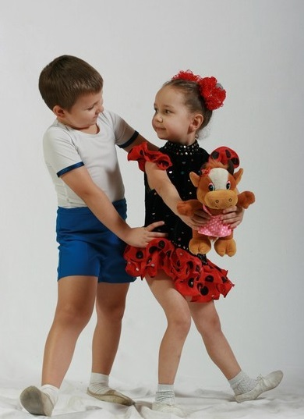
Подвижен, вынослив, владеет основными движениями, может контролировать свои движения и управлять ими

Slide 20
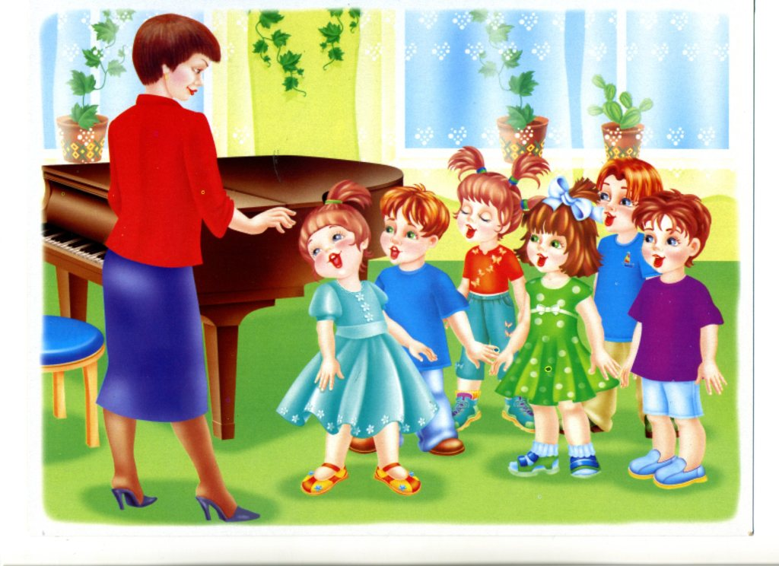
Необходимой составляющей современного музыкального образования является ЛИЧНОСТНО-РАЗВИВАЮЩИЙ и ГУМАНИСТИЧЕСКИЙ ХАРАКТЕР взаимодействия музыкального руководителя и воспитанников, направленный на развитие и саморазвитие личности ребёнка

Slide 21
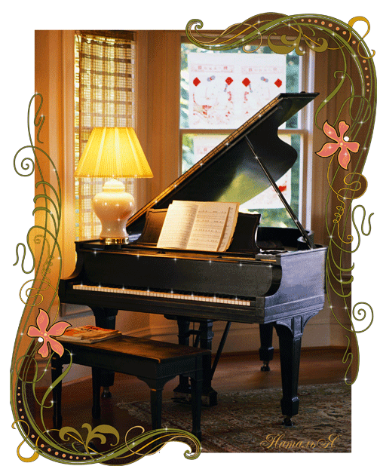
Творческих успехов!

